Slide 1

自动算法组工作汇报
汇报人：王沸仁
时间：2020年3月10日

Slide 2
1、人员介绍
姓名 | 职位 | 工作年限（年） | 学历 | 对接业务
王沸仁 | 图形算法工程师（二级） | 5 | 硕士 | 室内喷涂机器人、web端路径编辑工具
廖荣盛 | 高级图形算法工程师（一级） | 14 | 本科 | 天花打磨机器人、挂网填浆机器人
康振强 | 图形算法工程师（二级） | 4 | 硕士 | 螺杆洞封堵机器人、地砖砂浆子母机
罗晓峰 | 图形算法工程师（一级） | 4 | 硕士 | 填缝机器人、墙纸铺贴机器人、布料机
徐关金 | 图形算法工程师（一级） | 3 | 硕士 | 楼宇清洁机器人、内墙打磨机器人
姜雨慈 | 图形算法工程师（一级） | 1 | 硕士 | 腻子打磨机器人、路径衔接算法
王书玲 | 图形算法工程师助理 | 1 | 硕士 | 地库喷涂机器人、外墙喷涂机器人
曾世琛 | 图形算法工程师助理 | 1 | 硕士 | 地库喷涂机器人、木地板铺设机器人
舒龙 | 图形算法工程师 | 7 | 本科 | 整平机器人、抹平机器人
卢佳盛 | 助理图形算法工程师 | 2 | 硕士 | Web端路径编辑工具、挂网填浆机器人

Slide 3
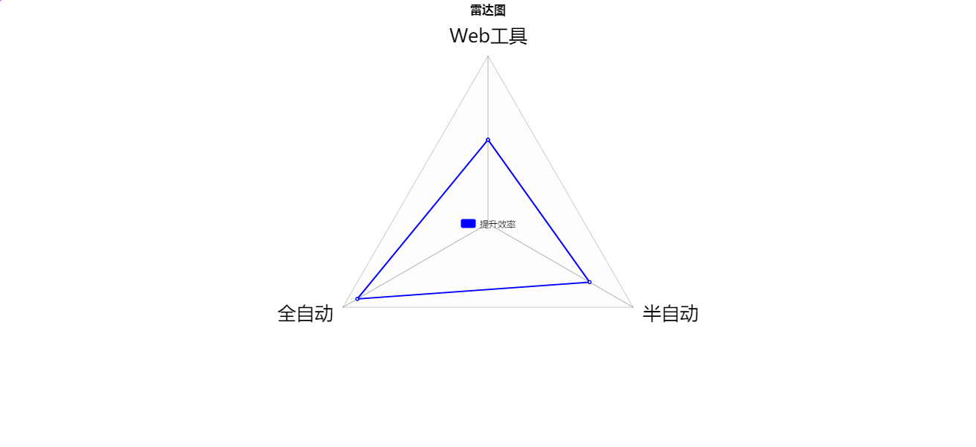
2、工作内容汇总
机器人自动化路径算法效率提升
50%
提升效率
90%
70%
自动算法辅助项目
实际应用
24款机器人的路径数据全部由Web端路径编辑工具编辑
完成13款机器人多个版本的自动路径算法工具
天花打磨、螺杆洞封堵机器人路径完全由工具出
应用8款半自动算法工具提升出工作路径的效率
专利8份
Web端算法接口打通视觉测量机器人、多机调度系统、
自动算法的全自动流程
项目 | 功能
Web端接口 | 天花打磨机算法web端接口
 | 墙纸铺贴算法web端接口
Cad路径检查工具 | 室内喷涂cad检查工具
 | 腻子打磨cad检查工具
Web端路径编辑工具 | 24款机器人路径编辑工具
Web端算法工具 | 2款web端机器人路径算法
提升效果前三的算法
机器人 | 提升程度
天花打磨机器人 | 路径数据100%由软件自动出
螺杆洞封堵机器人 | 路径数据100%由软件自动出
室内喷涂机器人 | 一天出一个房间数据提升为半小时

Slide 4
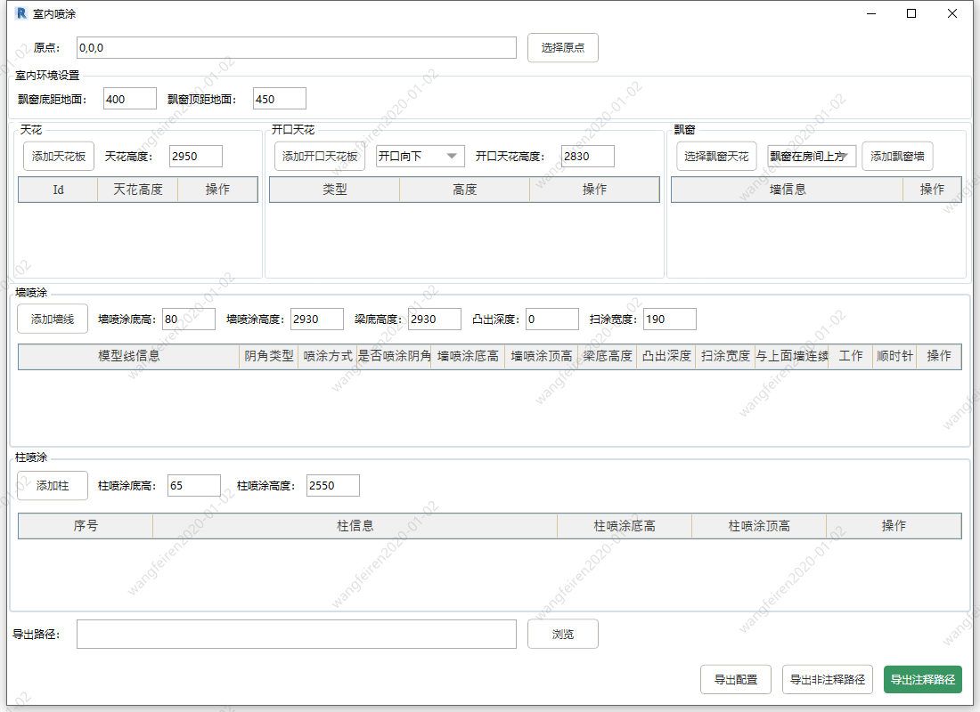
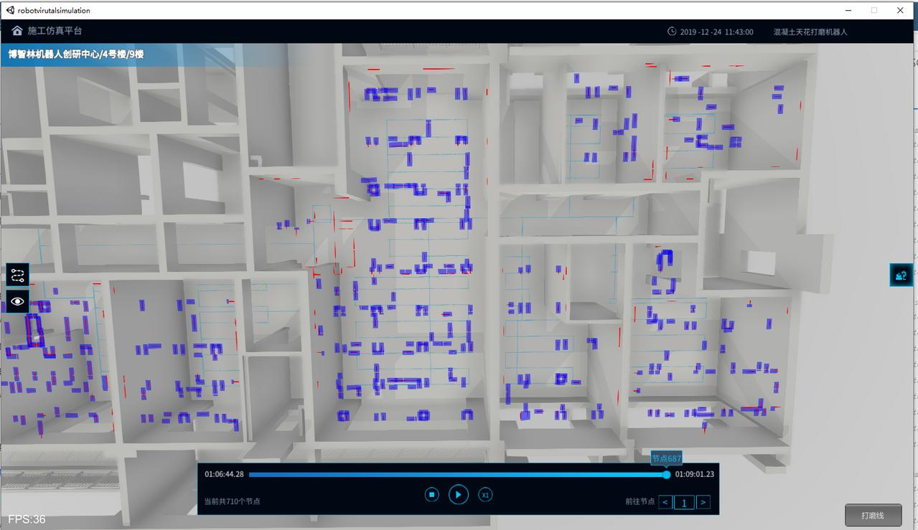
3、重点工作
机器人自动路径算法工具
基于Revit的自动路径算法
基于视觉的自动路径算法
例如：天花喷涂路径生成算法、飘窗喷涂路径生成算法、立面墙体喷涂路径生成算法，侧喷墙体路径生成算法、柱子喷涂路径生成算法
这种方式最多，包含10款机器人的自动路径算法
例如：测量机器人通过视觉分析天花凸出的缝隙，将数据传递到天花天花打磨路径算法接口，然后通过多机调度下发给机器人
这种方式目前主要用在天花打磨机器人和螺杆洞封堵机器人

Slide 5
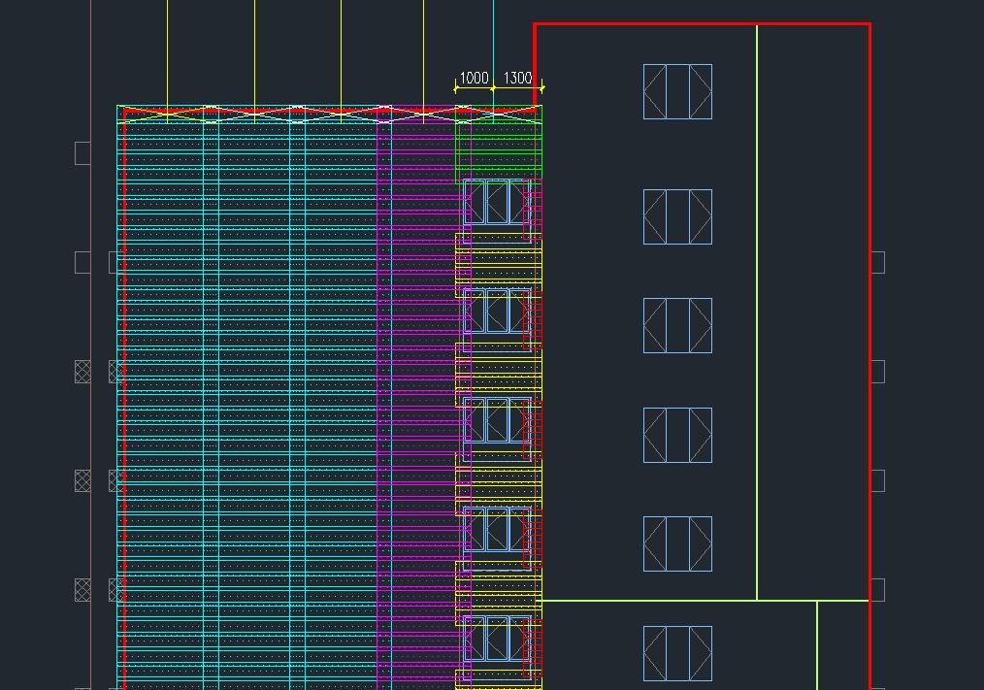
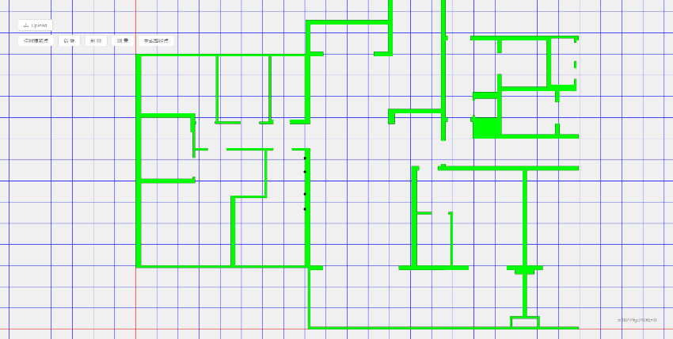
3、重点工作
机器人自动路径算法工具
Web端自动路径算法
CAD端自动路径算法
例如：挂网填浆机器人所在的场景里，BIM模型跟现场不匹配，需要根据现场确定挂网填浆位置（如图黑点），最后算出机器人的工作路径
这种方式目前主要用在挂网填浆机器人
例如：室外喷涂的场景里，直接用画出CAD画出室外喷涂的工作区域，然后再解析工作区域生成室外喷涂机器人的工作路径
这种方式目前主要用在室外喷涂机器人、木地板铺设、布料机

Slide 6

3、重点工作
机器人自动路径算法工具——基于Revit
Jenkins自动编译
NSIS打包安装包
自动升级
14款机器人自动化算法
UI标准
输出机器人工作数据的JSON
房间内的路径衔接
房间间的路径衔接

Slide 7
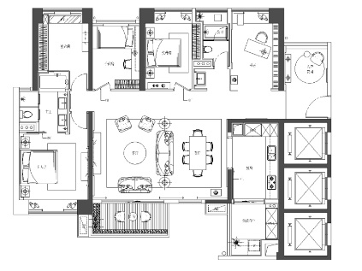
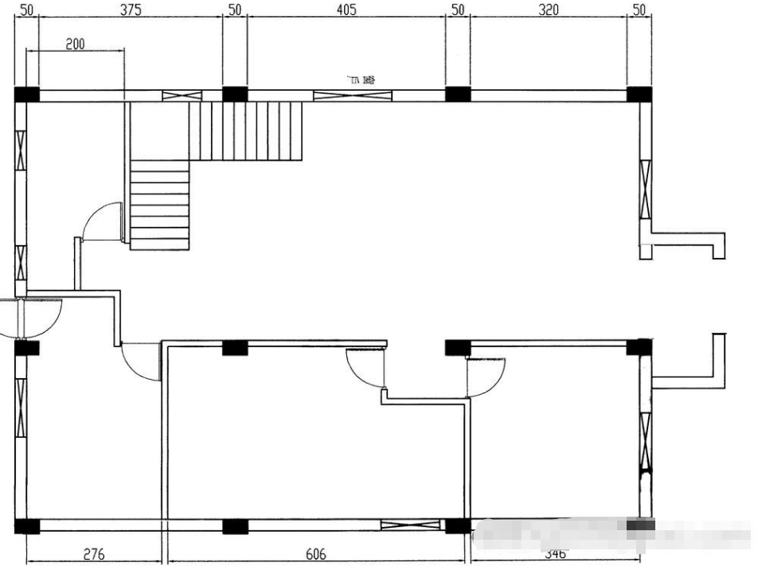
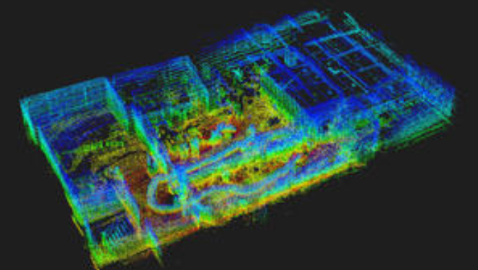
3、重点工作
机器人自动路径算法工具——近期规划
CAD图纸
局部路径规划数据
Revit模型
自动算法
整体路径规划数据
视觉数据
…

Slide 8
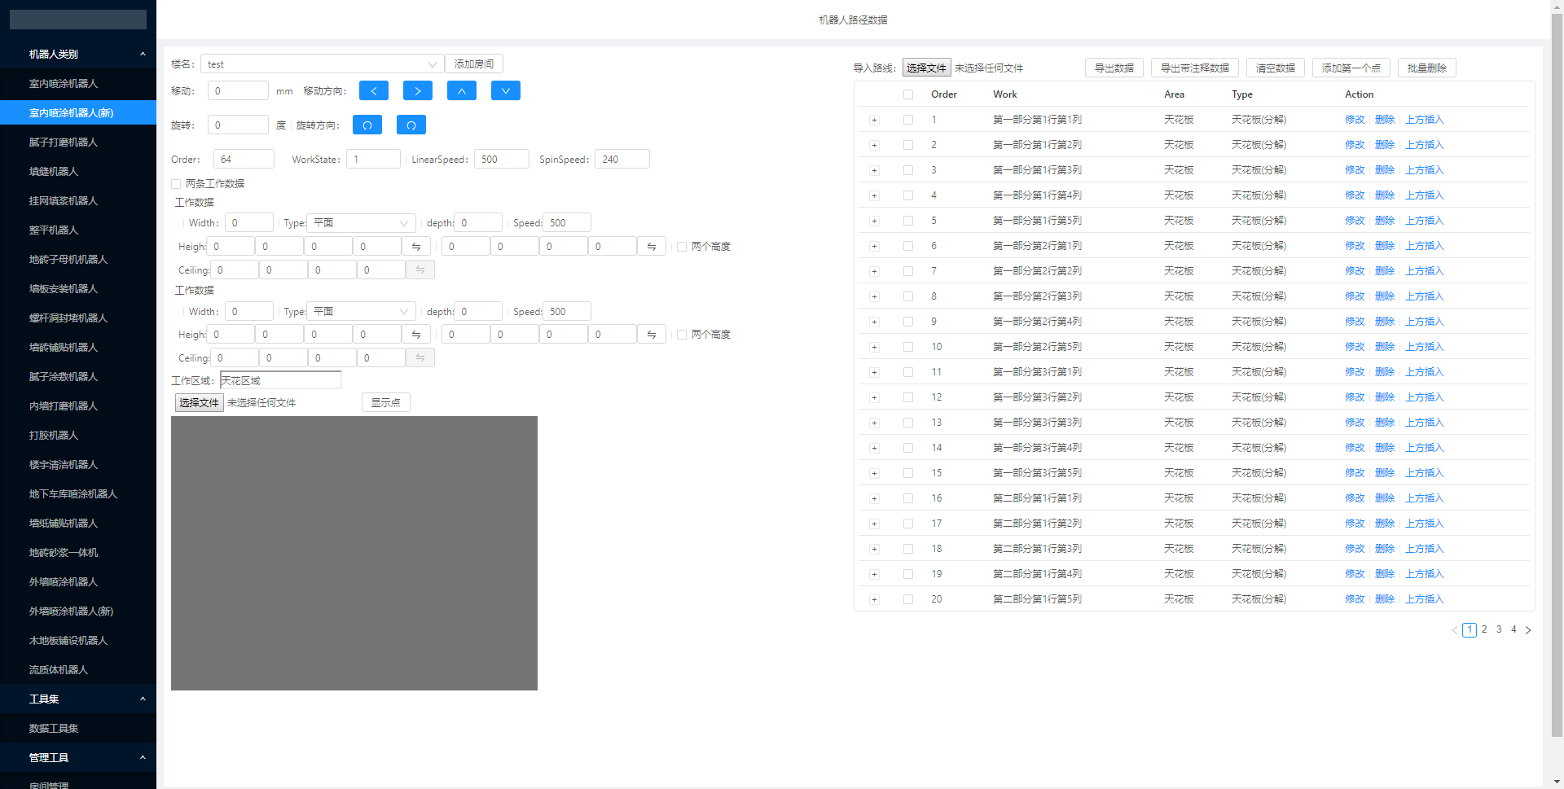
3、重点工作
Web端路径编辑工具
功能介绍：
完成并持续改善Web端机器人在线编辑工具，包含：室内喷涂机器人，室内喷涂机器人（新），腻子打磨机器人，填缝机器人，挂网填浆机器人，整平机器人，地砖子母机机器人，墙板安装机器人，螺杆洞封堵机器人，墙砖铺贴机器人，腻子涂敷机器人，内墙打磨机器人，打胶机器人，楼宇清洁机器人，地下车库喷涂机器人，墙纸铺贴机器人，地砖砂浆一体机机器人，外墙喷涂机器人、木地板铺设机器人、流质体机器人
工具集:平移、旋转、合并路线、地图、添加衔接点
管理工具：房间管理工具
特点：
22款机器人人工出路径的工具；
节省50%的手动编辑机器人路径时间；
框架比较完善，新增一款机器人，开发时间基本在半天以内。
Web端路径编辑工具

Slide 9
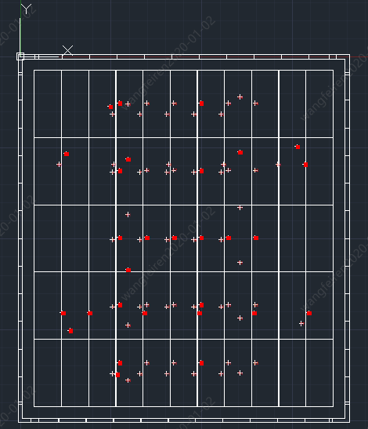
3、重点工作
CAD检查工具（V1\V2版）
功能介绍：
在cad里按照类别显示机器人作业路径作业点和工作面
其中十字叉是机器人工作点，矩形是工作面，工作点和工作面成组
特点：
能够快速显示机器人工作区域和位置点，解决仿真里的测量问题
目前只有腻子打磨机器人和室内喷涂机器人的路径检查工具
后期可拓展至每款机器人

Slide 10
4、近期规划
机器人自动算法V2.0版框架，提取出自动算法的API，可用于局部算法，整体规划算法
多款机器人的算法迭代
通用算法：路径衔接算法、多边形划分算法
路径衔接服务、机器人参数管理

Slide 11
5、结束
谢谢观看！

